Slide 1


Python程序设计
第8周第2次上机实践
中国矿业大学计算机学院

Slide 2
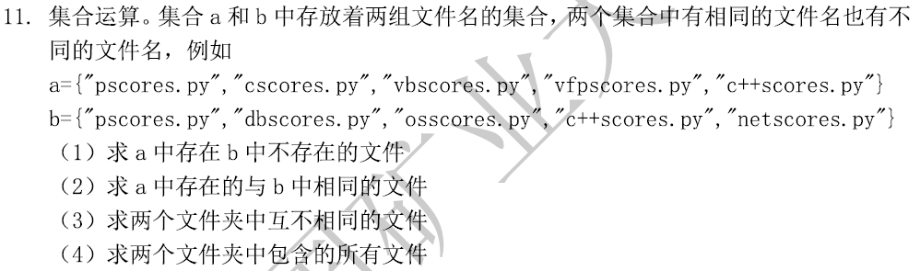
实验4(11-14)
实验4 组合数据类型 第11题~第14题
分析：
需要用到的集合运算有：差集-、交集&、对称差分^、并集|。

Slide 3
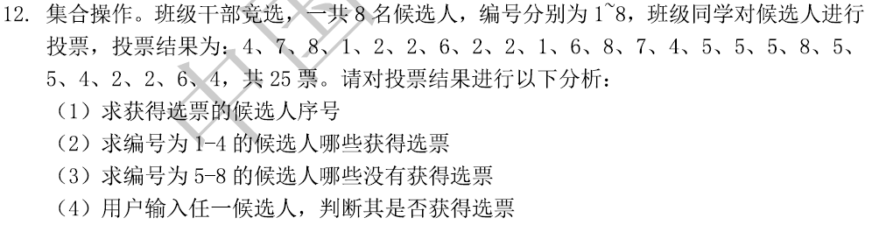
实验4(11-14)
分析：
首先需要创建投票结果的列表，然后转换为集合；对集合进行集合的交集&、差集-等运算，及判断成员的运算。

Slide 4
实验4(11-14)
分析：
需要先构建3个集合，然后任意两个集合做交集运算，其结果做并集运算，最后还需要对3项都参加的学生名单进行差集运算。

Slide 5
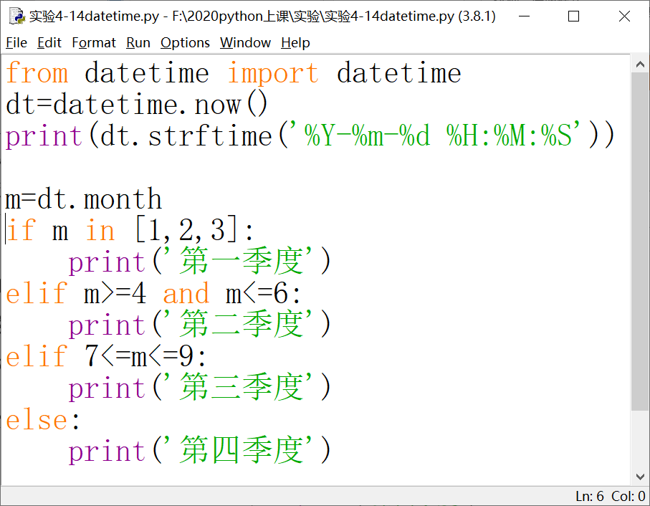
实验4(11-14)
14.datetime模块。使用datetime函数库中的函数，输出当前系统日期时间(用strftime格式化)，并输出当前是第几季度。

Slide 6
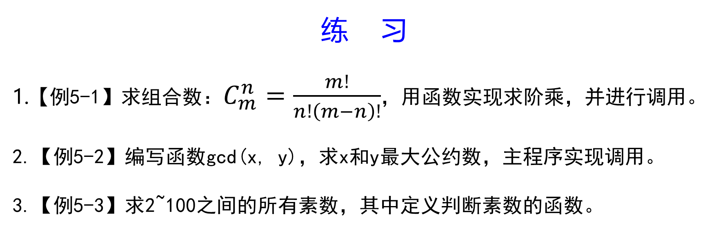
实验4(11-14)
练 习
1.【例5-1】求组合数：$C_{m}^{n}=\frac{m!}{n!\left(m−n\right)!}$，用函数实现求阶乘，并进行调用。
2.【例5-2】编写函数gcd(x, y)，求x和y最大公约数，主程序实现调用。
3.【例5-3】求2~100之间的所有素数，其中定义判断素数的函数。

